Slide 2
VYJMENOVANÁ SLOVA
sýr
syn
sýr
sytý
sýček
sychravý
syrový
sypat
po S
syčet
sýkora
usychat
sysel

Slide 3
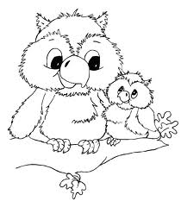
Doplň správná písmena a utvoř vyjmenovaná slova. Na řádek napiš chybějící vyjmenovaná slova.
Y
A
T
O
Č
S
Ý
K
A
S
T
S
E
S
________________________________________________________________________

Slide 4
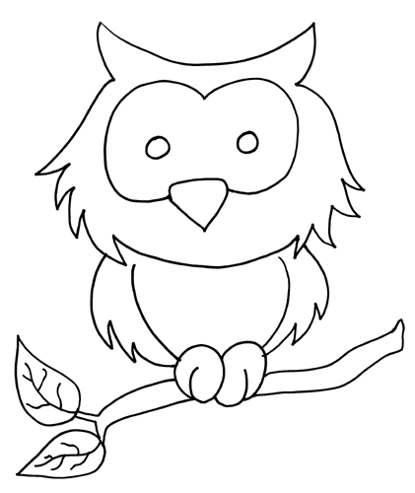
Doplň i, í nebo y, ý.
vys---lený člověk
dětský zás---p
bílkové pus---nky
s---novec
os---kový lesík
S---lvestr
s---pka
rybářská s---ť
malé s---to
os---pky
s---pavý zvuk
s---pký písek
s---slí mládě
s----vá holubice
houba s---rovinka
s—rová pomazánka
us—lovná práce

Slide 5
Použité zdroje
http://www.google.cz/imgres?q=d%C4%9Btsk%C3%A9+omalov%C3%A1nky&start=273&hl=cs&biw=1366&bih=523&tbm=isch&tbnid=P9ky4ZPGJOq7FM:&imgrefurl=http://www.kvalitniomalovanky.cz/online-omalovanky-k-vytisknuti-zvirata.html&docid=xBvlXRjN6UfRzM&imgurl=http://www.kvalitniomalovanky.cz/zvirata/zvirata9.jpg&w=806&h=923&ei=mxDhTsK9IcjN4QT2lJCPBw&zoom=1&chk=sbg&iact=rc&dur=235&sig=114264502479598340262&page=19&tbnh=110&tbnw=96&ndsp=23&ved=1t:429,r:7,s:273&tx=66&ty=36
http://www.youthonline.ca/coloringcorner/color/xowl.htm

